Slide 1
Välkomna till Föräldramöte 14/5 City-P08

Slide 2
Agenda
Säsongen 2018
Träningar
Matcher
Cuper
Spelar & Ledartruppen 2018.
Matchvärd
Föräldragruppen

Slide 3
Säsongen 2018
Vårsäsong 1 april till 2 Juli
Höstsäsomg 6 aug - 15 oktober
Matchspel 1 maj – 29 sept
Deltar i en fotbollsscup, Forwardcupen 10-12 aug

Slide 4
Träningar
Vi kommer träna 2+1ggr/vecka
Måndag 17:15-18:30
Torsdag 17:15-18:30
Spontanfotboll 3 mot 3 på onsdagar 17:00-18:00 (”frivilligt”)
Träningsupplägg (Fokus)
Riktningsförändringar, matchspel April
Skott och bollkontroll Maj
Dribbling, passning, spelavstånd Juni
Varva med spel i olika former/Spelförståelse Maj och Juni

Slide 5
Matcher
Två serier, 16 matcher per serie
Eskilstunaserien (CITY Randig) Sörmlandsserien (CITY BLÅ)
BK Sport P 08 Svart
Eskilstuna City FK P08 Randig
Eskilstuna City FK P08 Vit
Eskilstuna City FK P09
Hällbybrunns IF P 08 vit
IFK Eskilstuna P08 blå
Jäders IF P08
Kvicksunds SK P08
Skogstorps GOIF P08 vit
Skogstorps GOIF P08 grön
Syrianska Eskilstuna IF P09
Torshälla-Nyby IS P 08
Triangelns IK P08 SVART
Triangelns IK P08 GRÖN
Assyriska FF
BK Sport P 08 Gul ASSYRISKA P09
Eskilstuna City FK P08 Blå
Hällbybrunns IF P 08 svart
IK Viljan Strängnäs P08 Blå
Järna SK P08 Röd
Katrineholms AIK P08
Nykvarns SK P 08 Blå
Nyköpings BIS P08 Röd
Nyköpings BIS P08 Blå
Syrianska FC P-08 Röd
Syrianska FC P-09 Gul
Södertälje FK P08 Röd
Trosa-Vagnhärad SK blå

Slide 6
Matcher
Nivåanpassade serier.
Vi kommer hålla oss till stommar i de båda lagen men ingen spelare tillhör det ena eller det andra laget.
Vi tar ut max 13st spelare per match.
Träningsnärvaro (krav på minst 30%) avgör om för många är anmälda.
Spelform 3x20min.
7 mot 7.
Nya regler för målvakten.
Ingen spelare har någon bestämd position (målvakt).
Vi spelar inte med skadade spelare.
Använda olika spelsystem.
Föräldrar på en sida planen, spelare på en annan sida planen.
Skadad spelare under match
Obligatorisk dusch efter varje hemmamatch.

Slide 7
Matcher/Anmälan
Betydelsen av god kommunikation.
Anmälan i tid via laget på matchkallelse OBS!!
(Vare sig man kommer eller inte).
Skriv gärna en kommentar
Hör av Er till ansvarig ledare om det blir plötslig frånvaro!
Vi behöver kommunicera i tid – Förslag 1v innan match
Gällande matcher i sörmlandsserien
Samling på Årby
Gemensam färd för effektivaste resa (Turas om att köra).
Åker man direkt till match så meddela ledaren

Slide 8
Fotbollsfilosofi
Utgångpunkt
Vi vill spela en underhållande fotboll med stort bollinnehav, bra passningsspel, snabba beslut med tekniska spelare.
Roliga fotbollsövningar som stimulerar intresset.
Se varje spelare vid varje träning och match.
Motivera spelarna att söka lösningar -> Våga.
Mycket bollkontakt på träning.
Match-> Alla ska spela lika mycket.
Turas om att vara målvakt.
Olika positioner.
Inte styra bollhållaren.
Uppmuntra till lek med boll hemma.

Slide 9
Spelsystem
Offensivt
•Bollinnehav är viktigt
•Passningsspel och orienteringsförmåga
•Se till att vi uppfyller anfallsgrunderna- spelbar, spelavstånd.
•Sträva efter att hitta kombinationer mellan 2-3 spelare
•Spelarna ska uppmuntras att pröva de färdigheter de lärt sig på träning
•Uppmuntra till att våga utmana sin motståndare ( skapa yta eller passera)

Slide 10
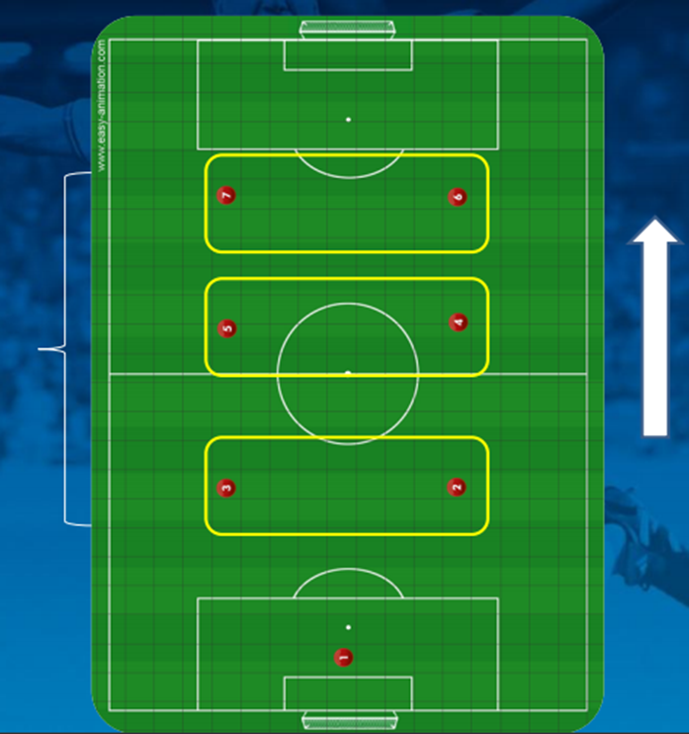
Spelsystem
Defensivt
Vi ska pressa intensivt direkt efter tappad boll
Spelarna ska vara medvetna om vikten av att hjälpa varandra för att lyckas
Spelarna ska vara medvetna om att alla spelare deltar i försvarsspelet
Försvarsspelet ska starta högt upp på motståndarens planhalva då tillfälle ges.
Uppmuntra till att klara av de 1 vs 1 def som uppstår i matchen.
Press och markering är grundförutsättningar som vi jobbar med.

Slide 11
Spelsystem
Offensivt
• Laget organiseras med 2 backar, 3 mittfältare och 1 central forward
• Bollinnehav – vi ska skapa målchanser genom att bygga upp spelet bakifrån
• Uppfylla grundförutsättningarna – spelbarhet,spelavstånd,speldjup och
spelbredd.
• Spela bollen framåt så mycket som möjligt – det viktigaste är dock att
passningen kommer fram till medspelaren.
• Vi strävar efter att spela bollen framför spelare som kommer med fart genom
att skapa vinklar i spelet.
• Orienteringsförmåga
• Fortsatt uppmuntran att våga utmana i sina 1vs 1 situationer.
• Spelglädje
Bredd på laget (som en utslagen blomma)

Slide 12
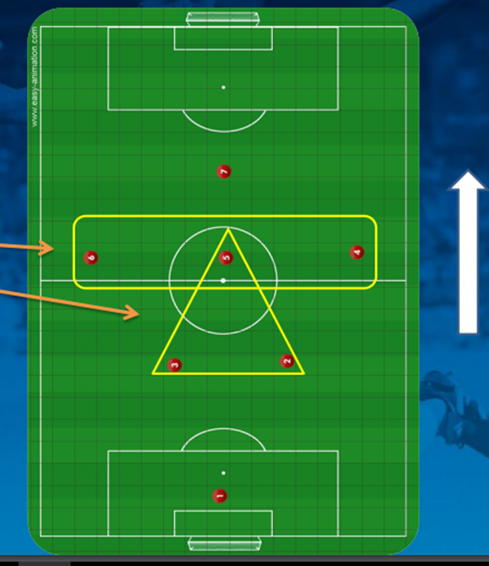
Spelsystem
Defensivt
Vi ska pressa intensivt direkt efter tappad boll
Spelarna ska vara medvetna om vikten av att hjälpa varandra för att lyckas
Spelarna ska vara medvetna om att alla spelare deltar i försvarsspelet
Försvarsspelet ska starta högt upp på motståndarens planhalva
Försvarsspelet präglas av snabba förflyttningar och byten av uppgifte rnär bollen spelas till en ny motståndare
Uppfylla grundförutsättningar press, markering, understöd
Laget samlat (som en blomknopp)

Slide 13
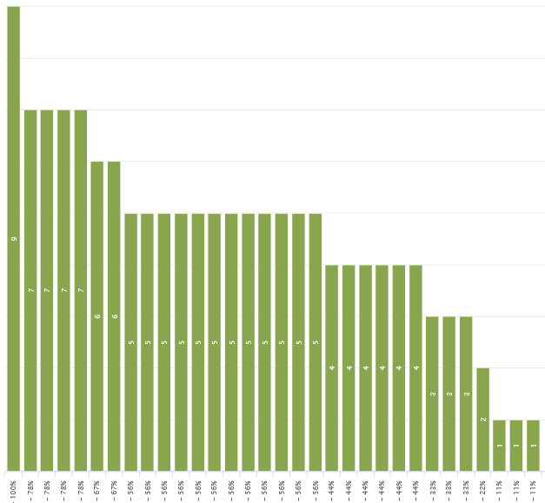
Träningsnärvaro 48% (1/4-12/5)

Slide 14
Spelar och ledartrupp
33st spelare listade.
dddd
3st ledare (Fredrik, Anders och Stefan).
Lagledare Mikael
George (Moses) är med och stöttar på match och träning.
Linda (Ville O) tar hand om målvaktsträningen.
Någon mer som är intresserad – Hör av Er till mig

Slide 15
Matchvärd (hemmamatcher)
Vara på plats minst 1h innan matchstart.
Orientera sig bland omklädningsrum och domarrum.
Dela ut Årbykortet till motståndarnas föräldrar. (kortet kommer ligga i vårat förråd)
Vara en god ambassadör för arrangerande förening. Använda sunt förnuft och gott omdöme i sitt uppdrag som matchvärd samt sträva efter att sprida god stämning.
Bära gul väst märkt matchvärd. Västen ligger i vårt lags förråd och skall lämnas till ansvarig ledare eller läggas tillbaka i förrådet efter match. Vid matcher som går efter varandra söker man upp nästa matchvärd och lämnar över västen till den.
Vara ett stöd för såväl domare, bortalag och hemmalag. Det är viktigt att matchvärden visar upp ett förtroendeingivande och opartiskt intryck.
Under matchen vara placerad så man är väl synlig och kan följa händelserna på spelplanen och i publiken.
Vara lyhörd ifall domaren påkallar assistans.
Ta emot domare och bortalag.
Vid halvtidsvila och efter slutsignal skall matchvärden följa med domaren till sitt omklädningsrum. Uppdraget som matchvärd pågår till spelare och ledare har lämnat matcharenan.

Slide 16
Frågor?

